Slide 1

8 клас
Як добре обладнана твоя школа?

Slide 2
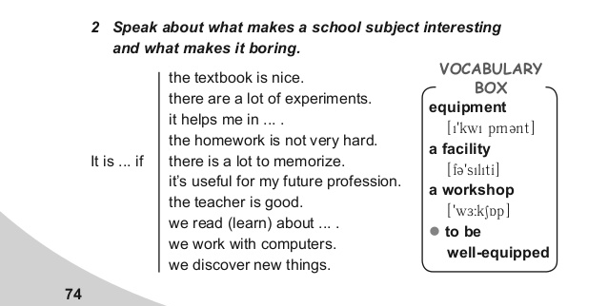
Подумайте, що робить шкільні предмети цікавими, а що нудними. Запишіть речення.

Slide 3
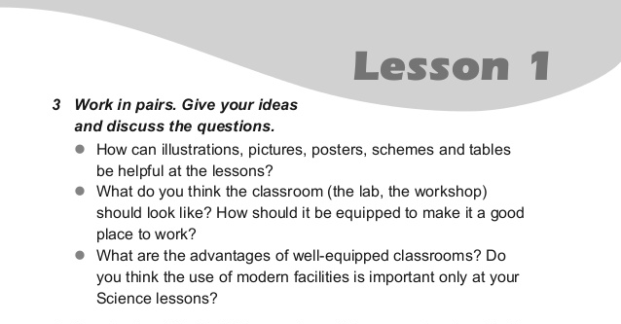
Дайте відповідь на запитання

